Slide 1
Bridge (estrutural)
Engenharia de Software
Aluno: Arthur Bertoli Silva

Slide 2
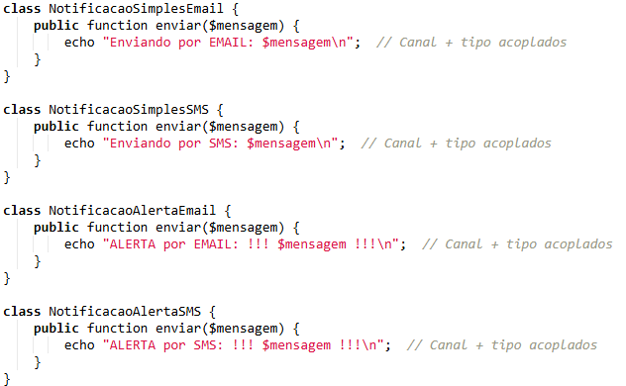
Contexto: Sistema de notificações

Slide 3
Problema: Explosão combinatória
Problemas destacados:
Cada classe Mistura tipo de notificação com o meio de envio;
Gerando uma explosão combinatória: Tipos de mensagem x Canais de envio = Números de classes

Slide 4
Solução: Padrão bridge
Desacopla a abstração da implementação;
Permite que novos canais sejam adicionados sem alterar as classes de notificação;
Permite criar novos tipos de mensagem sem duplicar código de envio;
Evita explosão de subclasses;
Torna o Sistema mais flexível e de fácil manuntenção.

Slide 5
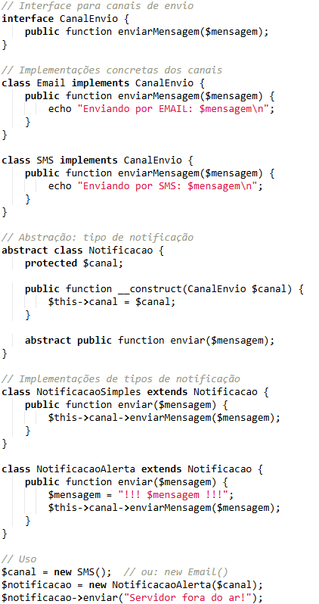
Solução: Padrão bridge

Slide 6
Obrigado

